Slide 1
Étude des émissions diffuses avec l’expérience H.E.S.S.
Tania Garrigoux

Slide 2
Discussion
Les sources astrophysiques de rayonnement gamma
L’expérience HESS
Présentation de la méthode d’analyse
Analyse des données de PKS2155 et du centre galactique

Slide 3
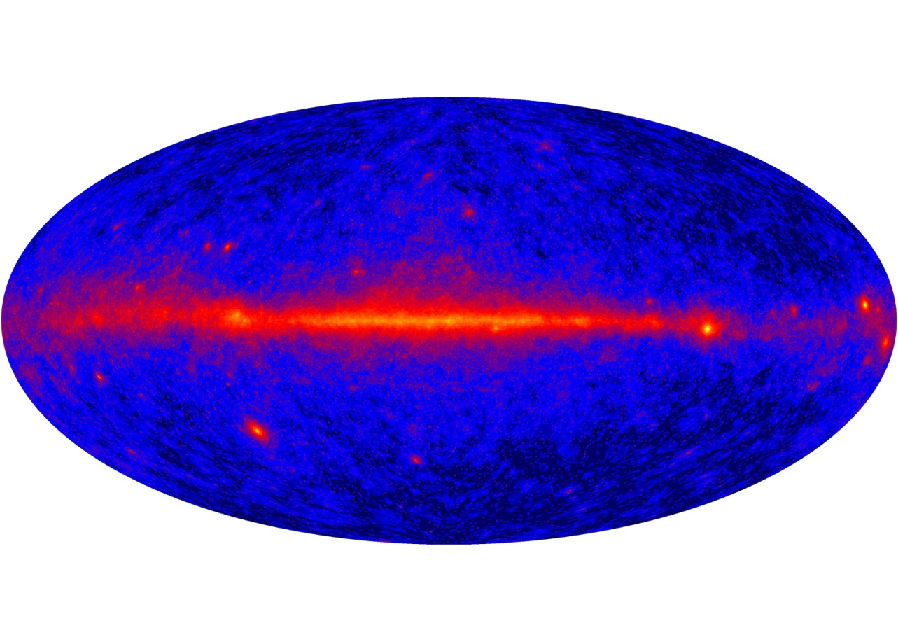
Composantes du rayonnement gamma
Sources
Astrophysiques
Emission diffuse
Galactique
Emission diffuse
Extragalactique
+
+
+ ?
Notes:
? C’est soit des sources de gamma inconnues comme sources astro non resolues ou annihiliation ou desintgration de matiere noire, soit des hadrons k’on n’a pas reussi a reconnaître ou des electrons kon ne SAIT PAS reconnaître….
LABO: detailler plus sources directes et indirectes
Coupure haut seuil en energie
Coupure sur significativité (elimine sources)
Supposé rayonnement de sources a grande echelle, comme univers uniforme a ces echelles là peu considerer uniforme (pas décélé d’anisotropies a priori ni ds gamma ni ds rayonnement de haute energie (MILAGRO clame))

Slide 4
Objectifs
Comprendre les fonds galactiques et extragalactiques en utilisant les données !
Distinguer les différentes composantes pour étudier:
les signaux gamma inexplorés (sources astrophysiques non résolues ou matière noire)
les contributions des électrons ou des hadrons dans les gerbes atmosphériques
Définir de nouvelles méthodes d’analyse
Notes:
----- Notes de la réunion (11/29/12 17:31) -----
pour l'astronomie gamma (tres largement utilisé en physik des hautes energies)

Slide 5
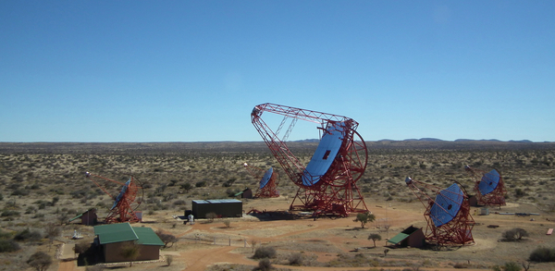
HESS
Expérience

Slide 6
Expérience HESS
HESS: 5 télescopes à effet Cherenkov
Détection de gerbe de particules secondaires après interaction de la particule initiale avec l’atmosphère
100 GeV (puis ~20GeV) à quelques dizaines de TeV
Reconnaissance forme
Notes:
Etude sur electron bcp plus complikee
20 GeV au trigger pr 5eme telescope
Muon particulier
Gerbe hadron: contient muon, arc pas complet -> parametre dimpact loin
HESS: -reseau 4 telescopes en Namibie, EXPLIQUER pk au sol et cherenkov
-domaine energie, ajout 5eme telescope ki augmente sensibilite et diminue seuil en energie
-1ere difficulte: differencier gamma, muons, hadrons
-muons elimines par stereoscpie EXPLIQUER
-autres generalmt fait au declenchement donc, EXPLIQUER RAPPORT
----- Notes de la réunion (11/29/12 17:37) -----
explorer le domaine en dessous de 100 GeV

Slide 7
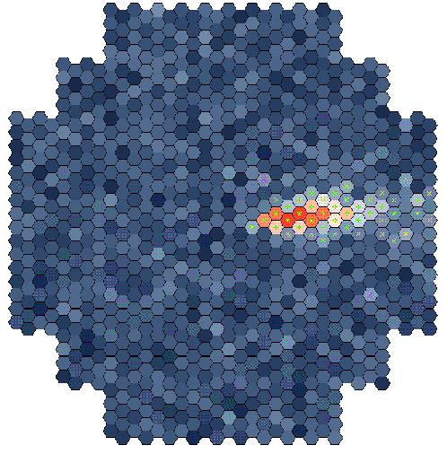
Technique stéréoscopique
La night
La position de la source est sur l’axe de symétrie de l’image
La combinaison de plusieurs images lève la dégénérescence
Niveau du sol
Notes:
Expliker, comme on a dit 4 telescope detectent particules secondaires….comme on a dit forme eliptik pr gamma

Slide 8
PRÉSENTATION
Méthode

Slide 9
Étude : recherche d’anomalies
Modéliser les différentes sources de rayons gamma
présentes dans le champs de vue choisi
Pondérer leur contribution attendue dans le spectre
Comparer aux données et modèles
Recherche puis étude d’anomalies (?) dans les données:
sources astrophysiques non résolues, électrons,
hadrons, matière noire, …
Notes:
Grosse problematik d’astronomie gamma au sol: pas bcp d’observation (1000 hr)
On ne peu pas se permettre de faire des scans, champs de vue de HESS: 5 degres

Slide 10
Considérations sur les fonds diffus
Sources astrophysiques connues
Fond galactique
Fond extragalactique
?
?
Notes:
Probleme complexe: sources variees, champs magnetik, interaction gaz

Slide 11
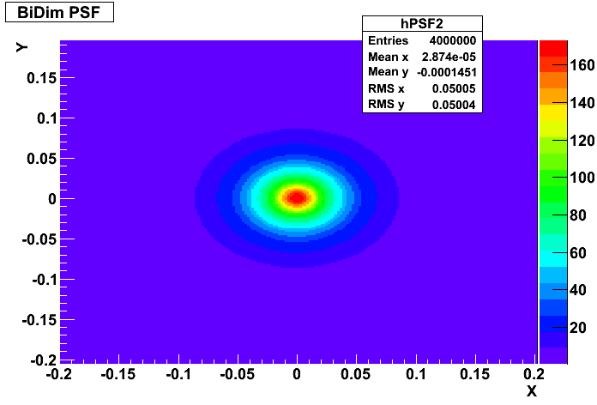
Méthode – 0 – étude préliminaire de la source
Modélisation des sources astrophysiques
Source ponctuelle : PSF de l’instrument
Source étendue : modèle
PSF
PSF
Fonds
Notes:
Y’a tjr des sources, ms aussi fond -> differentes composantes

Slide 12
Méthode – 1 – simplifier le problème
Région de PKS2155:
Une source ponctuelle + un fond supposé être dominé par sa composante extragalactique.
La modélisation d’une source ponctuelle par l’utilisation de la PSF permet de contraindre la contribution des deux composantes au spectre
⇒ contraindre le fond extragalactique

Slide 13
Méthode – 2 – complexifier progressivement
Sagittarius A*:
source ponctuelle + fond extragalactique + fond galactique « uniforme »
modélisation de la source -> contributions au spectre + contrainte du fond extragalactique par l’étude de PKS2155
⇒ contraindre le fond galactique

Slide 14
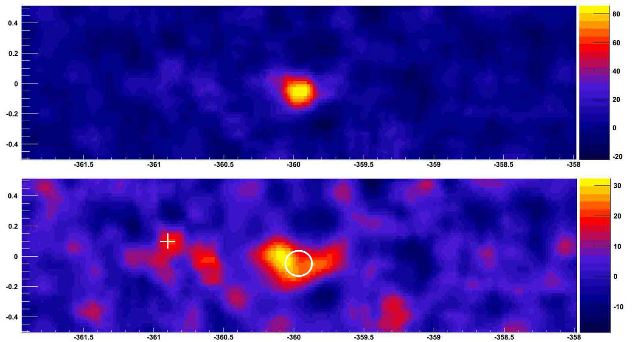
Méthode – 3 – le plan galactique
sources astrophysiques + fond extragalactique uniforme ? + fond galactique étendu (lien avec distribution de gaz?)
modélisation de sources + distribution de gaz -> spectre + contraintes des fonds
-> confrontation aux modèles (GALPROP,…)

Slide 15
ÉTUDE D’UNE SOURCE PONCTUELLE
Méthode : première partie

Slide 16
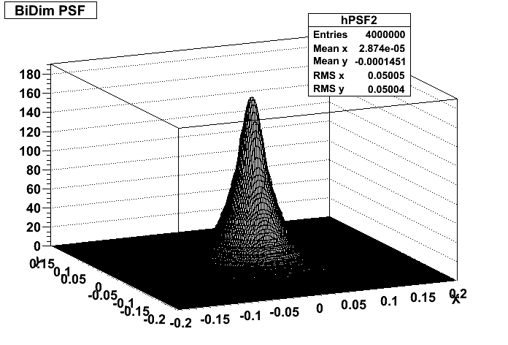
Convolution avec une gaussienne
Convolution avec une gaussienne. σ_{gaussienne}?
Détermination:
Utilisation d’une méthode
itérative
PSF
Notes:
On convolue ak une gaussienne pr prendre en compte imperfections instruments (pas prises en compte ds analyse)
Because of course PSF is theorical and never fully takes into account the instrument’s imperfections, so it is too perfect, which means much too narrow.
We thought we might convolute the PSF with a gaussian in an attempt to improve the compatibility with the data
The problem was to determine the gaussian standard deviation. So I tried to device an iterative method that could find the best standard deviation to fit the data
And I did this using a point-like source which should be better modelized by this convoluted PSF than the central black hole
----- Notes de la réunion (11/29/12 17:52) -----
MODELISATION jamais parfaite (basée sur simulations)
premiers essais avec la PSF non satisfaisants, d'ou l'interet de convoluer ak gaussienne pr essayer dameliorer la prise en compte des defau de linstrument

Slide 17
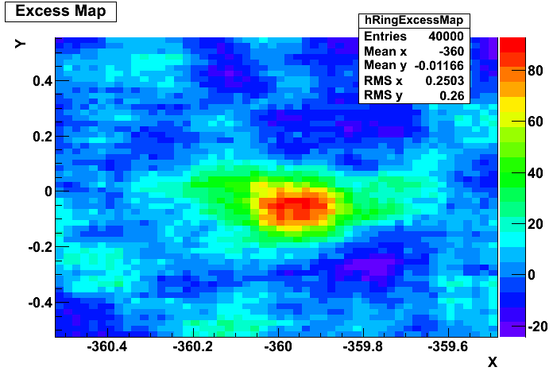
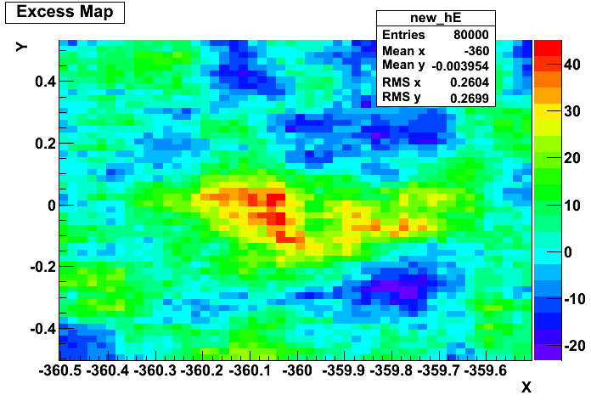
Application au centre galactique
Notes:
Residu pas negligeable a gauche-> pas derangeant car on sai ki y a Sgr A east
Fond elevé ->pas derangeant car sait Fond galactik
Prend source isolée et ponctuelle
I then tried again to subtract Sagittarius A*. Here is the skymap, with 10 runs taken randomly in the same period
I first used the convoluted PSF found for PKS 2155
And then applying the iterative method directly on the black hole
We can see that the two results are compatible

Slide 18
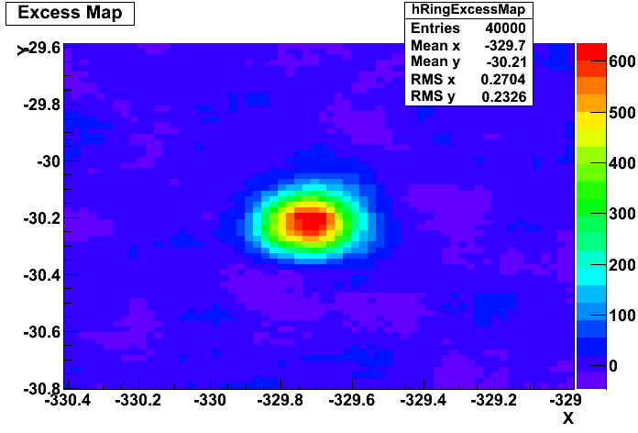
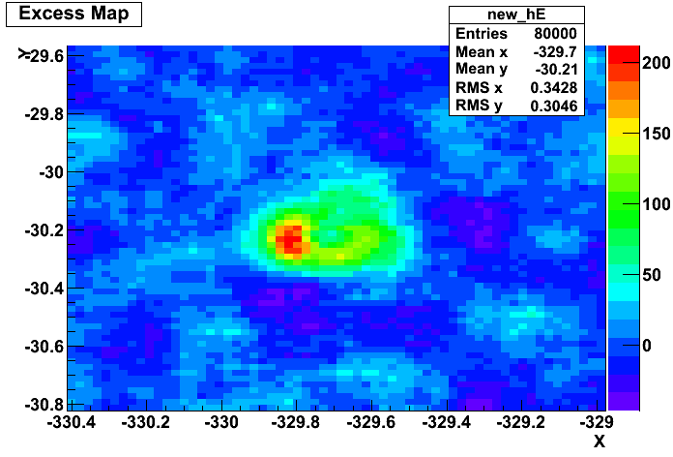
Application à PKS 2155-304
σ_{gaussian}=0.059 ± 0.001 (syst.)
PSF après convolution
σ_{total}=0.072 ± 0.005 (stat.)± 0.001 (syst.)
Notes:
I applied this method to a supposedly point-like source: PKS 2155. Here is the skymap with 20 runs taken randomly in the same period
Here it looks like the iterative subtracting method worked, the center of the source has been erased (eventhough there is a residue on the left)
But the results were surprising because we needed to convolute the PSF with a gaussian as large as the given PSF, giving a total width of the modelized source of 0.07
this huge difference cannot really be explained only by supposing that the instrument’s imperfections were not taken into account, it too far from the data
So the PSF doesn’t seem well modelized which might explain the residue seen on the exces map
----- Notes de la réunion (11/29/12 17:16) -----
surechantillonné -> fau divisé au moins par deux

Slide 19
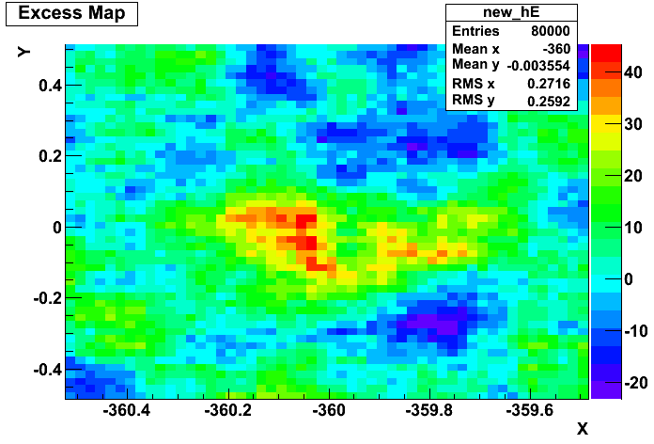
Comparaison avec le centre galactique
Rappel pour PKS 2155:
σ_{gaussienne}=0.059 ± 0.001
σ_{total}=0.072 ± 0.005
σ_{gaussienne}=0.061 ± 0.001
σ_{total}=0.068 ± 0.005
Notes:
Ten a prouver k deux sources de mm nature
I then tried again to subtract Sagittarius A*. Here is the skymap, with 10 runs taken randomly in the same period
I first used the convoluted PSF found for PKS 2155
And then applying the iterative method directly on the black hole
We can see that the two results are compatible

Slide 20
Conclusions
Sur la méthode d’ajustement de la PSF:
PKS 2155-304: σ_{total}=0.072 ± 0.005
Sagittarius A*: σ_{total}=0.068 ± 0.005
résultats compatibles
Étude de l’asymétrie résiduelle dans le champs de vue de PKS2155
Notes:
So in conclusion, as I said, the two results are compatible so the iterative subtracting method seems to work
Here we can see the sky map before and after subtraction of the central black hole,
it looks a lot like the skymap that was published, even if it was made with much fewer runs
the diffuse emission in the background appears more clearly
as well as some other excesses that were not as visible before,
like the one on the left of the white circle, in the region of the supernova remnant Sagittarius A east,
or the one marked with a cross, compatible with G09

Slide 21
ÉTUDE DE LA RÉGION DE PKS 2155
Méthode : deuxième partie

Slide 22
Étude de la région de PKS 2155
2 composantes superposées:
Source ponctuelle PKS2155.
Un fond diffus extragalactique ?
Chaque événement = probabilité provenance de la source + probabilité de provenance du fond
Les probabilités dépendent de la position de l’événement. Elles sont déterminées grâce à la modélisation de la source.
-> contribution des 2 composantes au spectre

Slide 23
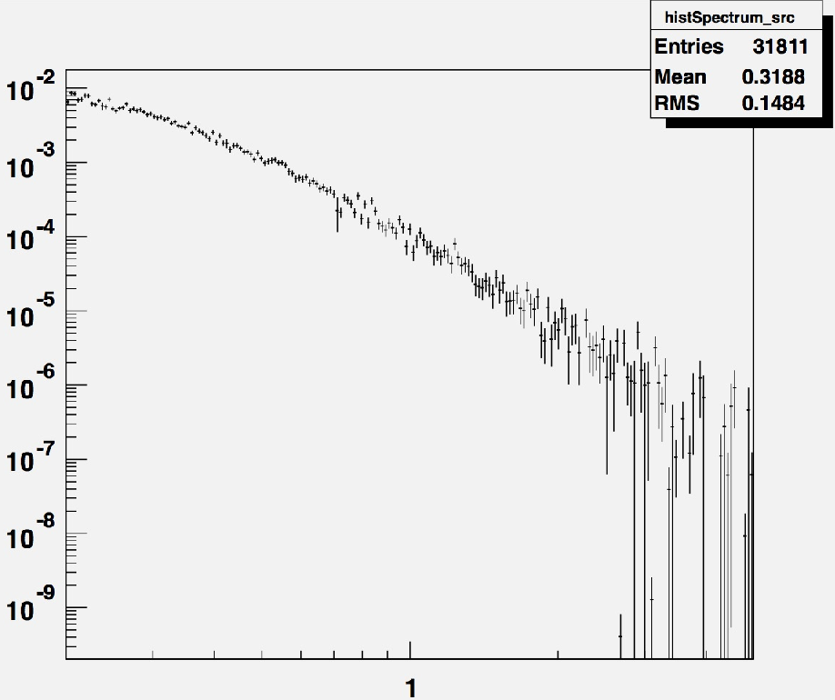
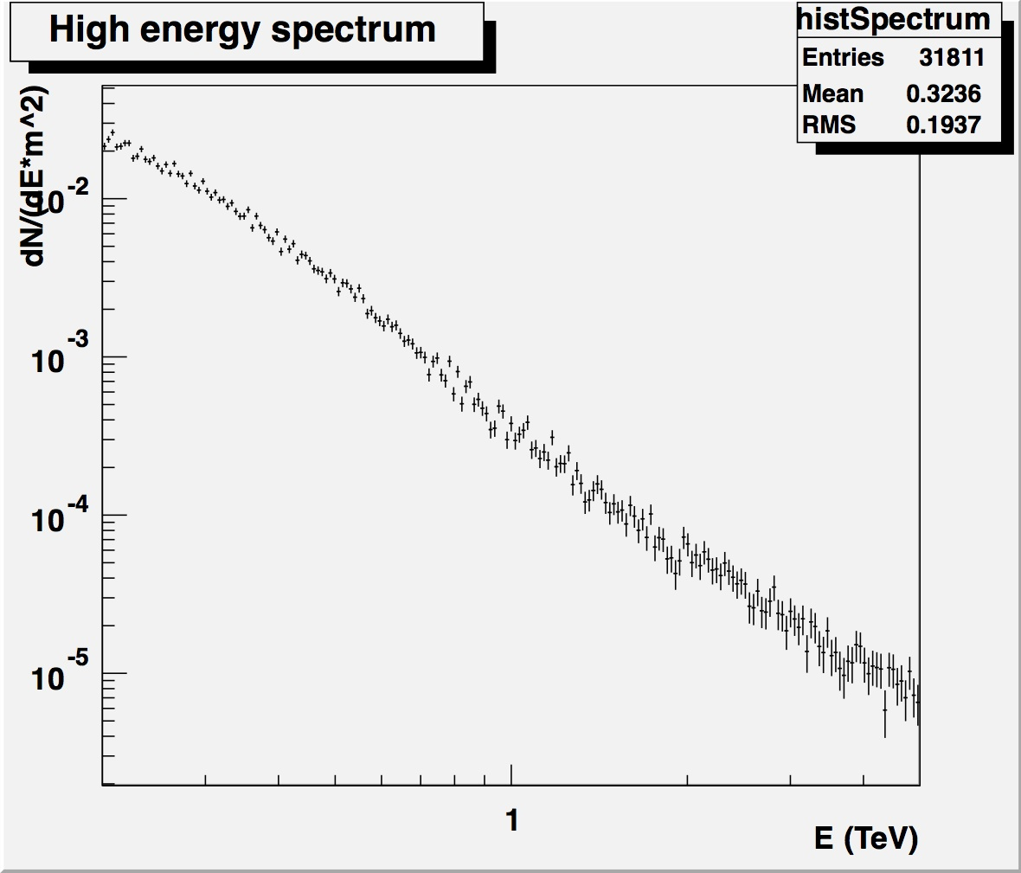
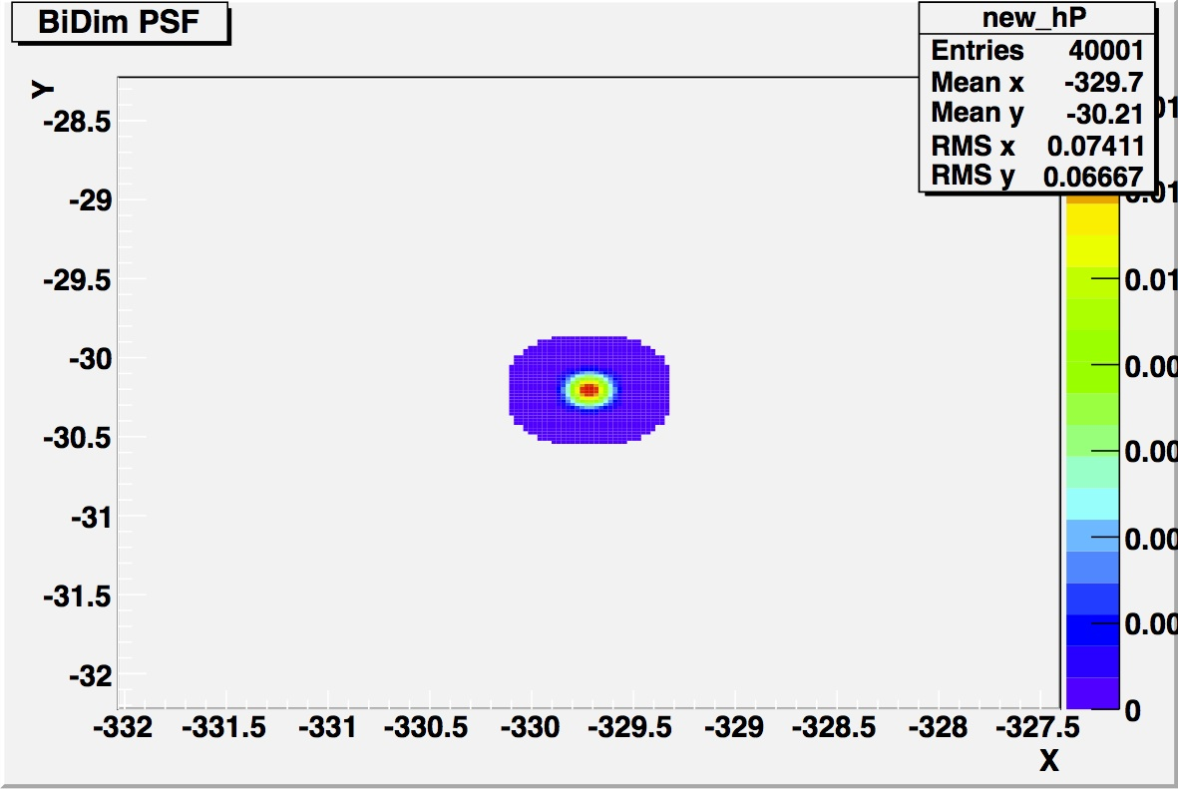
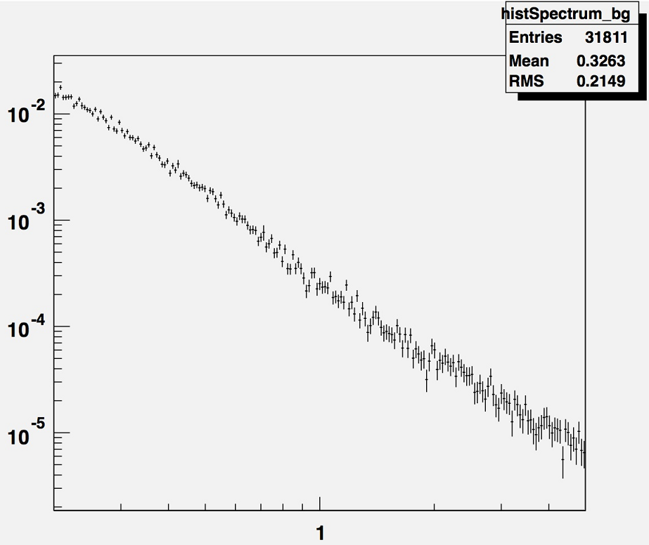
Obtention des 2 composantes du spectre
Source
Spectre global
+ Carte des poids
Fond
Notes:
Maintenant a meilleure fit PSF->donne carte des poids

Slide 24
La méthode : ajustement des spectres
Hypothèse: Lois de puissance pour 2 composantes
Correction par la fonction d’acceptance
Ajustement de la contribution de la source et de la contribution du fond :
-> obtention 2 indices spectraux ( Г₁ et Г₂)
Notes:
Acceptance depend: position camera, angle zenithal d’observation, d’energie
Correction permet de trouver phi 0: le flux

Slide 25
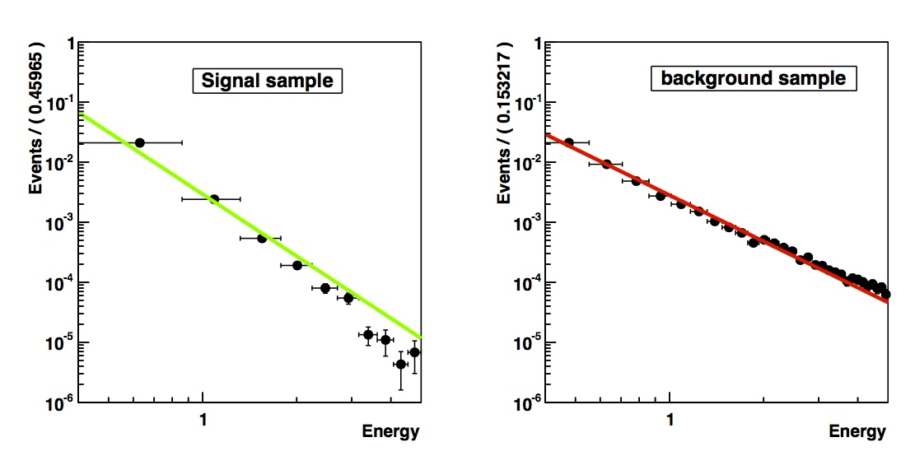
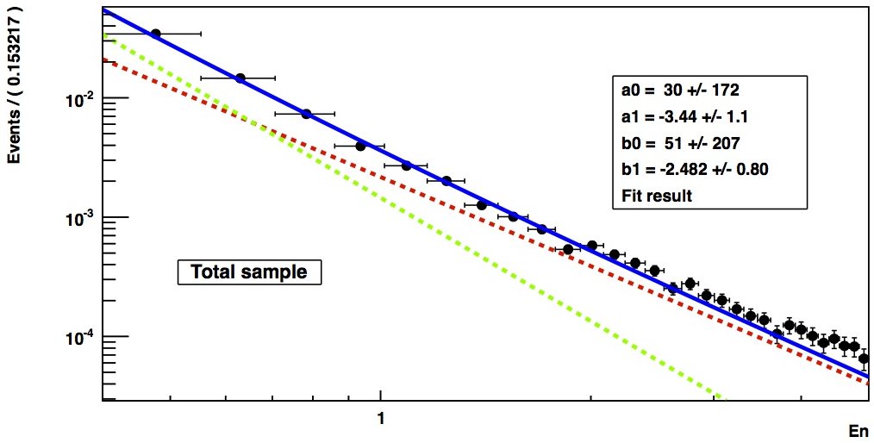
Méthode d’ajustement multiple
Ajustement:
pondéré
non binné
maximum
de vraisemblance
Préliminaire
Notes:
Points pas utilisés pr le fit! Juste une representation binnée
Données: tt champs de vue camera, pas autour source
----- Notes de la réunion (11/29/12 17:52) -----
points ki remontent ds spectre bg: soi pb hypothese loi de puissance soit pb acceptance
NE PAS DIRE k cest pas les points utilises pr le fit
preliminaire pk c un premier essai, decrochement a haute energie: soit acceptance ki est mal reproduite et rien nempeche k lhypothese de loi de puissance pr le fond reste a verifier
et on a aussi fond diffus galactik kon a negligé...

Slide 26
Conclusions
Sur la méthode d’ajustement du spectre:
Les outils sont en place
Améliorer la fonction d’acceptance ?
Étudier différentes régions du ciel hors plan galactique :
Vérifier l’hypothèse de la loi de puissance pour le fond diffus extragalactique
Tester l’isotropie du fond extragalactique (résultats compatibles ?)
Contribution fond diffus galactique résiduel ?
Notes:
Pas sur de maitriser en bord de champs et comme prend tt champs
Tester sur spectre generé?
----- Notes de la réunion (11/29/12 18:00) -----
fond diffus galactik residuel peut etudier en regardant autres regions du ciel ou aussi en comparant ak fermi ()
Fond diffus verifie par test detudes presecedentes ou par fermi

Slide 27
PERSPECTIVES
Discussion

Slide 28
Plan galactique
Étude centre galactique: composante fond diffus galactique en plus
Notes:
Faible echantillon de données, en utilisant soustraction arrive a mettre en evidence fond diffus ds le plan
Voit apparaître fond diffus galactique (inhomogene) apres soustraction SgrAstar
Region gaz moleculaire -> doit utiliser données radio ou autres pr modéliser
That will allow us to subtract the sources in a better way
And then, I will be able to reconstruct the spectrum
As I said, by modelizing each source and each contribution to the diffuse emission so as to make a global fit and look for anomalies
?(taking also into account the source’s morphology?)
----- Notes de la réunion (11/29/12 18:03) -----
signaler k ttes etudes precedentes portent autour de SgrAstar et la on etend

Slide 29
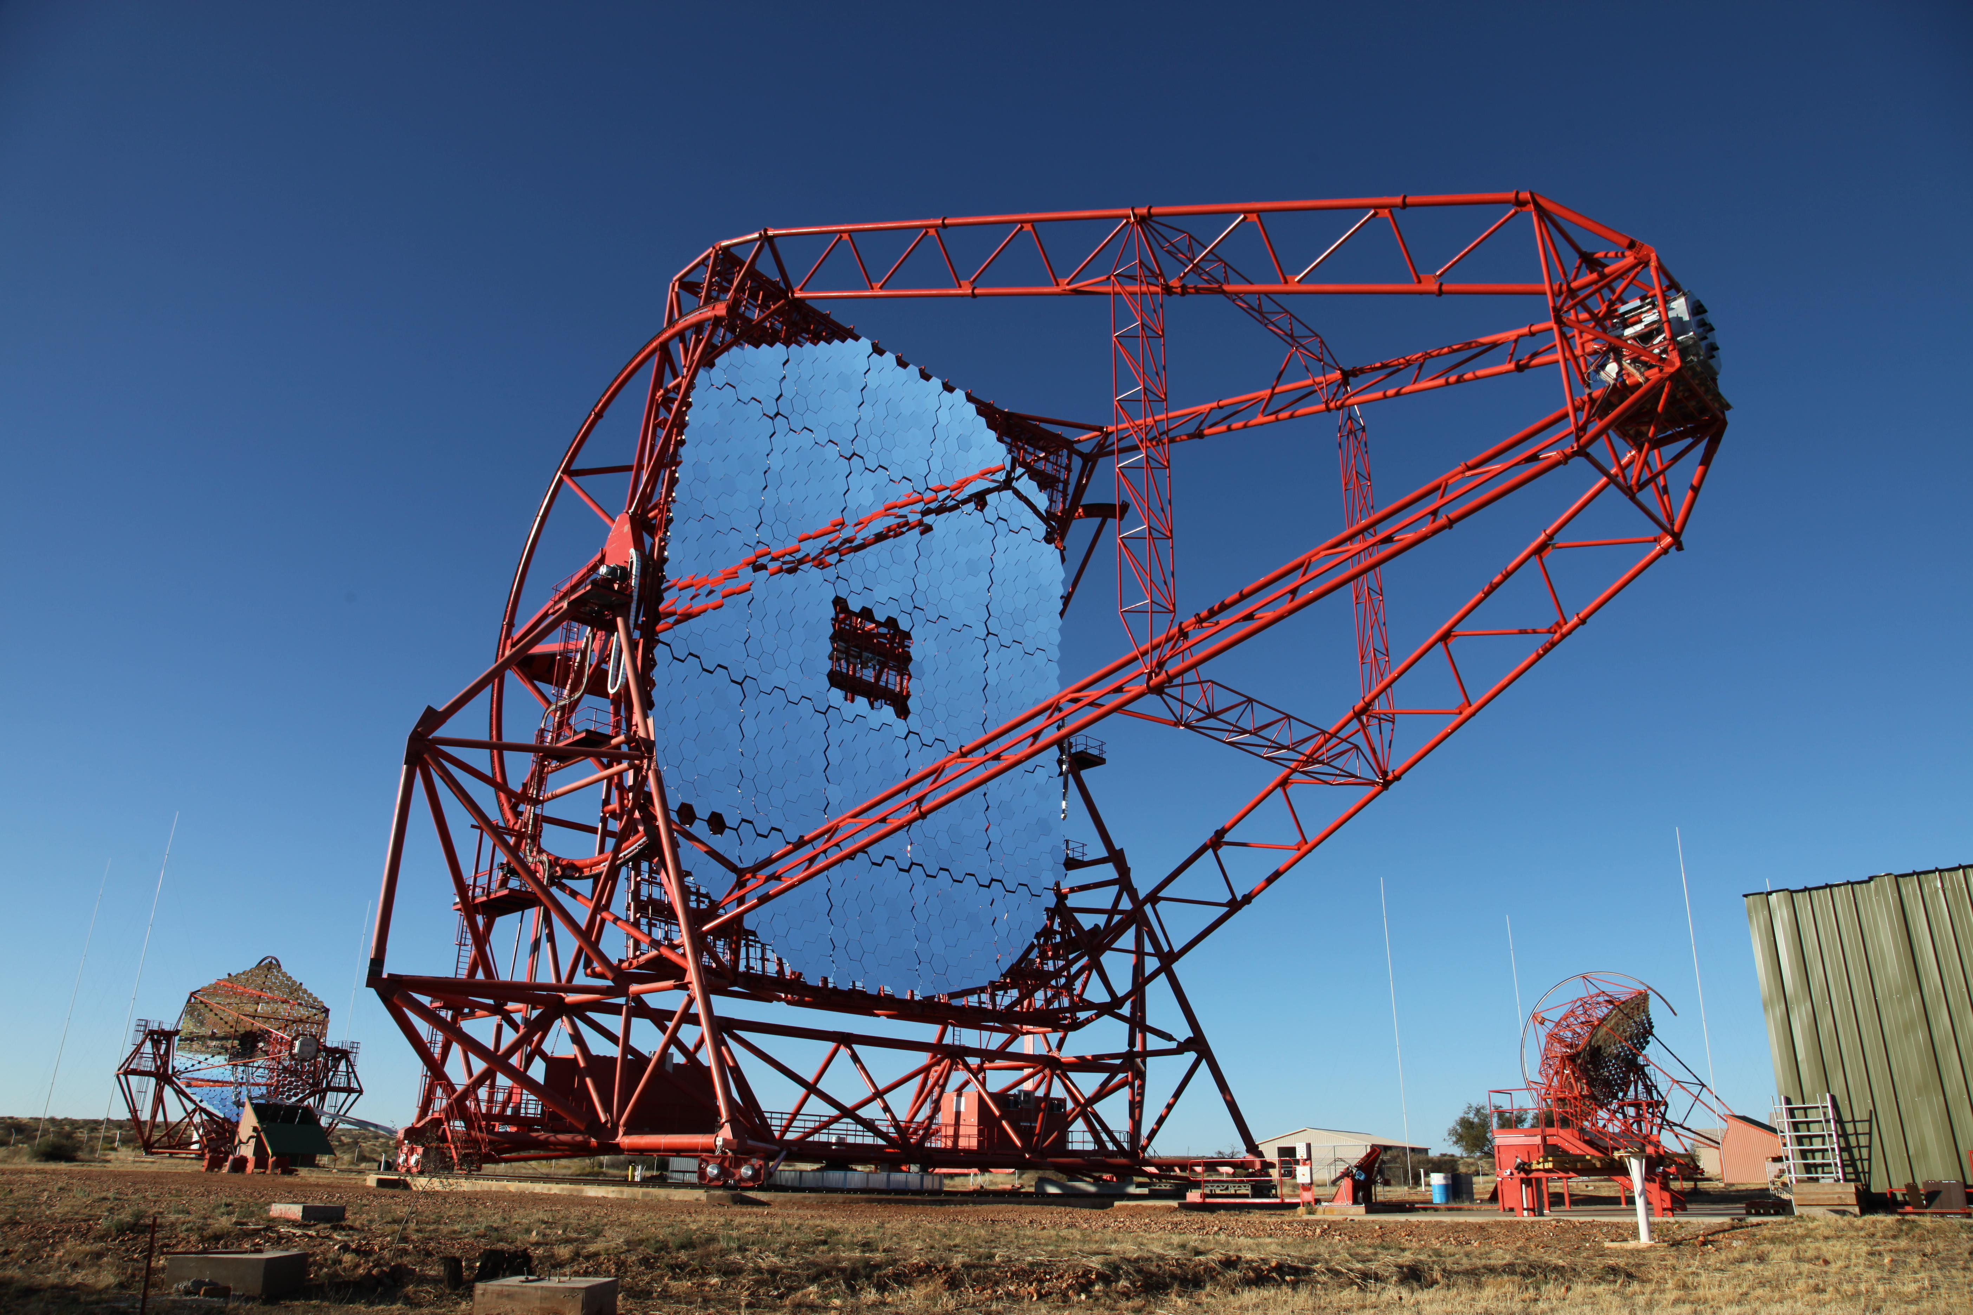
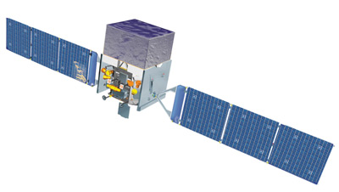
Fermi / HESS
Inter-calibrage entre HESS et Fermi grâce à l’ajout du cinquième télescope
Ajustement simultané avec les données de Fermi

Slide 30
Merci!

Slide 31
Backup

Slide 32
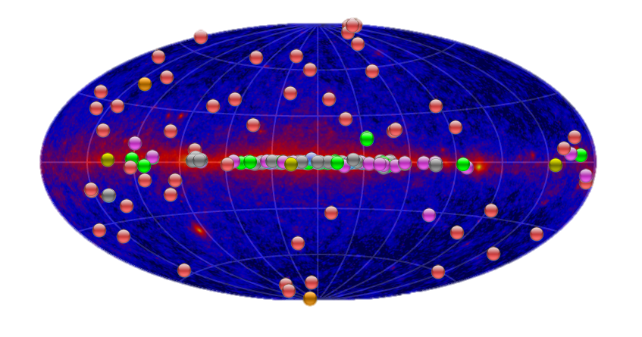
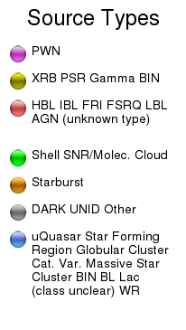
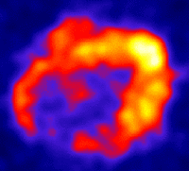
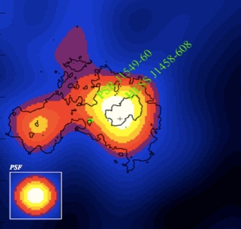
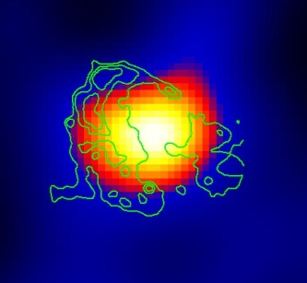
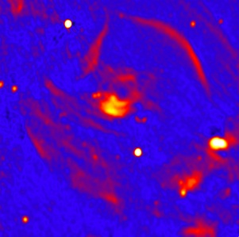
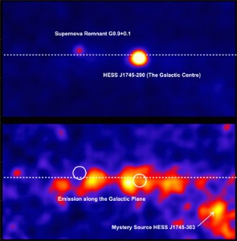
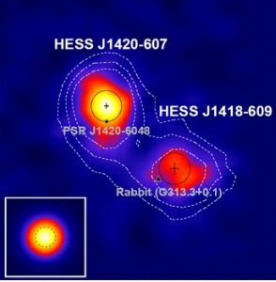
Sources astrophysiques au TeV
Notes:
Sources très diversifiée

Slide 33
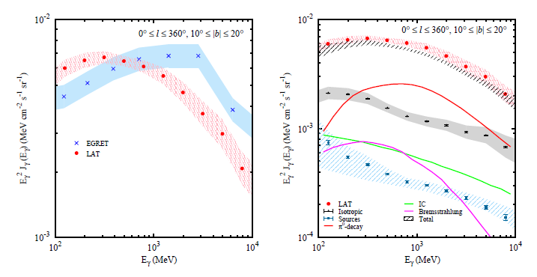
Mesure du fond gamma diffus galactique par EGRET et Fermi
Mesure du fond diffus hors plan galactique.
Fermi-LAT vs EGRET Fermi-LAT vs modèles
Notes:
LABO: separer deux slides, expliker ds deuxieme details plusieurs processus production gamma (electrons, hadrons)
Trait fond diffus -> desaccord entre modeles ki laissai place a d’autres sources
Depuis 2008 fermi meilleure precision angulaire et resolution en energie et spectre differe
Ds plot de droite si met toutes les composantes (expliker differentes emissions) peut comparer donnees -> plus d’anomalies ?
EGRET avait détecté en bleu il y a kks années ki laissai prevoir une composante (decrochement) rajouté au fond diffus -> hypothese
motivation: si detecte ecart au fond diffus peut emettre hypotheses pr etudes

Slide 34
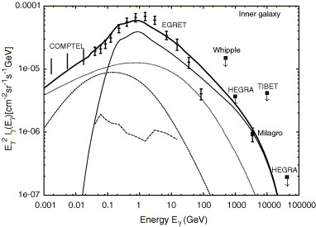
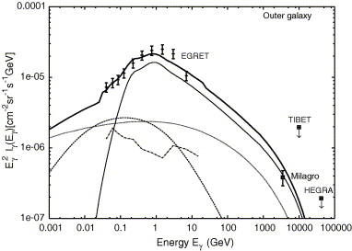
Emissions diffuses Extragalactique
Plan galactique Hors plan galactique
MILAGRO
Notes:
Fond galactique moins attendu à tres haute energie
Partout il y a les deux
Fond extragalactik tres difficile d’etudier sa distribution (pas d’anomalies)

Slide 35
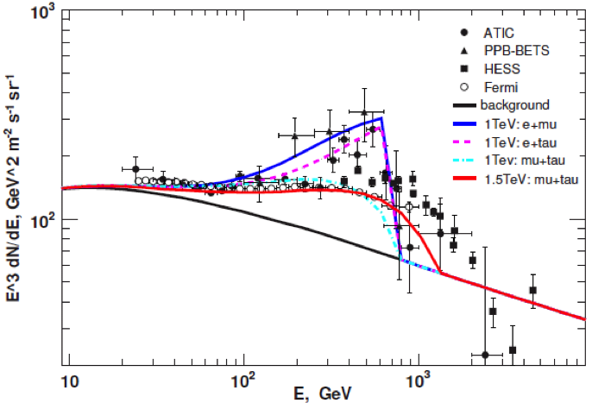
Fond diffus des électrons
Mesures du fond diffus des électrons.
ATIC, PPB-BETS, Fermi-LAT, HESS
Notes:
Anomalie par rapport a modele (en noir) -> deux hypotheses possibles
Physique: Sources proches pr emission electrons (pulsars)
+ hypothese matiere noire
(2 hypothese d’exces)
Reste a etudier (raccordemen fermi-Hess 2)

Slide 36
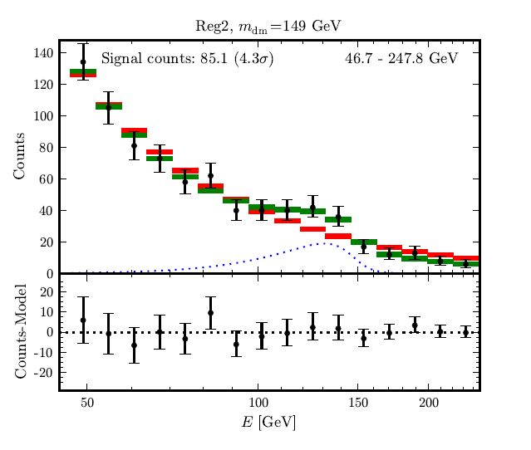
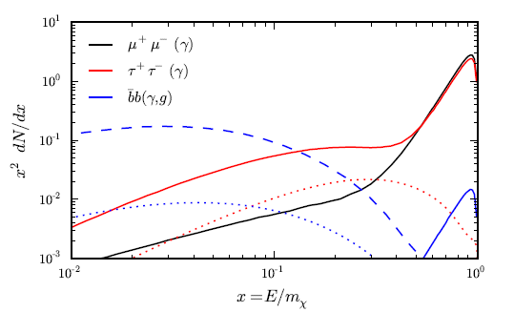
Recherche de matière noire dans les données de Fermi LAT
Modèle d’annihilation avec un rayonnement Bremsstralung interne qui augmente la section efficace
Notes:
En astro barre a 5 sigma pr etre significatif

Slide 37
Fonction d’étalement du point (PSF)
Réponse d’un système d’imagerie à une source ponctuelle
Dépendante de:
Angle zénithal
Distance au centre
de la caméra
Énergie des évènements: indice spectral de la source (loi de puissance)
Notes:
Sources astriphysiques etudiées par ailleurs -> spectres mesurés -> permet avoir indice pr modele PSF
On a choisi de modeliser source par PSF, ce ki est justifie pr source ponctuelle ms pas necessairmt pr Sagittarius A*
Depend du trajet optique selon type de miroir, (courbure, taille, distance focale) pr HESS fait simulation PK? COMMENT?
Angle zenithal: on a fait une petite etude de la dependance: diff angles zenithaux->pas evident dc si pas diff c k PSF pas bn calculee: premiere kestion par rapport a bonne PSF
EXPLIQUER en fait fction de spectre en energie, pris comme loi de puissance PK????
Dc on a une PSF ki est symetrik, ce ki est bizarre car depend

Slide 38
Méthode de soustraction
PSF
S₁
B₁
T₁
+ =
T₁
S₁
h
B₁
r₁
Notes:
Je ne connais k T, il me fau un syteme pr resoudre
The idea was to je ne veux faire aucune supposition sur fond (mm pas h) uisk c'est ca k je veux determiner (proportion source /background), je ne suppose k syymetry et shape
So I am going to present the method to do this, that will then allow us to subtract the PSF with the right volume
This method is quite similar to the ring background method, only that because we suppose we know the shape of the source, we don’t have to exclude the region of the signal so we can use this method in any region
In this case, we use it inside the signal region, to estimate the background under the source
Here’s our source in dark pink that I call S1 with it’s background in light pink that I call B1. I know the total number of photonsT1 inside the radius of the source, r1 and I have the simple relation.
I want to find the dark pink -> S1 supposing the background underneath has a constant level h, that we don’t know

Slide 39
S₂
B₂
T₂
+ =
T₁
T₂
S₁
S₂
h
B₁
B₂
r₁
r₂
Notes:
For this, I take a smaller radius r2 around the center of the source with part of the signal that we call S2 and of the background that we call B2, with of course

Slide 40
Hypothèse 1
B₁
B₂
r₁
r₂
Notes:
And then I consider two hypothesis:
First that there is rotational symmetry,
So I can find relations between the background inside the first radius and the second radius

Slide 41
Hypothèse 2
S₁
S₂
r₂
r₁
Notes:
And second that the shape of the distribution is given by the PSF
So I have a relation between the signal inside the first radius and the second radius

Slide 42
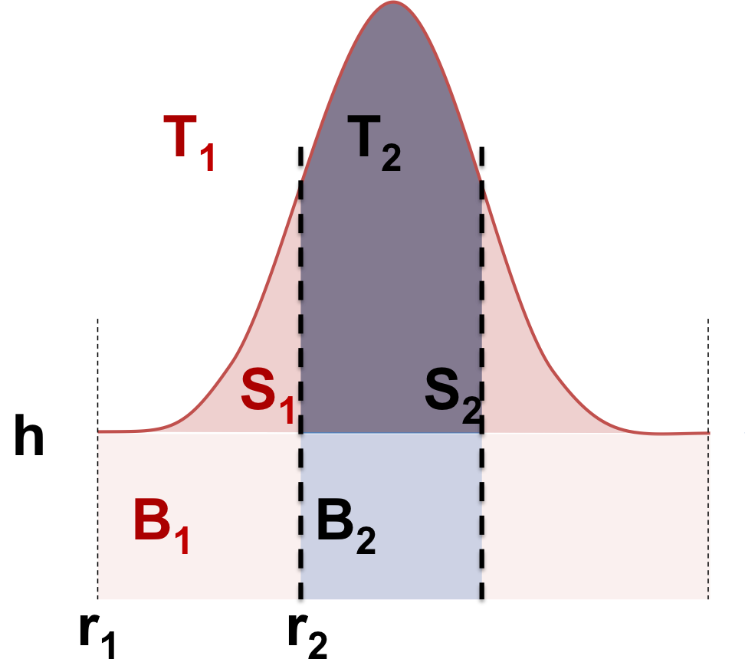
Soustraction
- PSF:
- Symétrie:
S₂
B₂
T₂
+ =
S₁
T₁
+ =
B₁
Notes:
So, I have my distribution,
with my two initial relations
and two hypthoesis
By mixing these equations we can obtain the estimated volume of the source
With this method I tried to subtract the point-like part of Sagittarius A*, But I obtained a hole in the skymap.

Slide 43
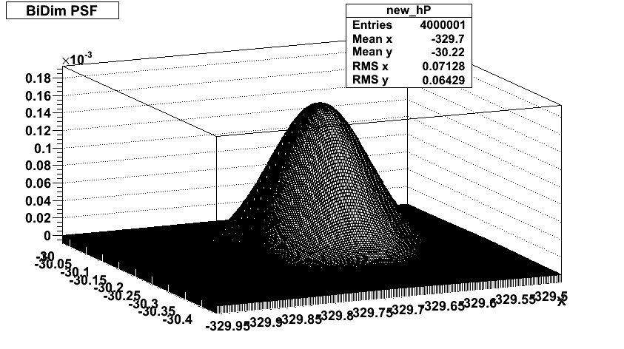
Convolution avec une gaussienne
Convolution avec une gaussienne. σ_{gaussienne}?
Détermination:
Utilisation d’une méthode
itérative
Notes:
On convolue ak une gaussienne pr prendre en compte imperfections instruments (pas prises en compte ds analyse)
Because of course PSF is theorical and never fully takes into account the instrument’s imperfections, so it is too perfect, which means much too narrow.
We thought we might convolute the PSF with a gaussian in an attempt to improve the compatibility with the data
The problem was to determine the gaussian standard deviation. So I tried to device an iterative method that could find the best standard deviation to fit the data
And I did this using a point-like source which should be better modelized by this convoluted PSF than the central black hole

Slide 44
Méthode itérative
Soustractions successives en faisant varier σ_{gaussian}
But: minimisation de la “variance”
Calcul de la “variance”:
Moyenne en dehors de la source
Variance du signal par rapport à cette moyenne
Notes:
Minimisation variance ki donnerait meilleure soustraction
Variance: ecarts signal a moyenne fond en dehors source
On commence sigma eleve->PSF tres elargie->quasiment pas soustraction
Methode pas optimum->temps perdu->peu ajuster pas en fonction de vitesse convergence
Plus siple kestion programmation

Slide 45
Application à PKS 2155-304
σ_{gaussian}=0.059 ± 0.001 (syst.)
PSF après convolution
σ_{x, total}=0.076 ± 0.002 (stat.) ± 0.001 (syst.)
σ_{y, total}=0.068 ± 0.002 (stat.) ± 0.001 (syst.)
Notes:
I applied this method to a supposedly point-like source: PKS 2155. Here is the skymap with 20 runs taken randomly in the same period
Here it looks like the iterative subtracting method worked, the center of the source has been erased (eventhough there is a residue on the left)
But the results were surprising because we needed to convolute the PSF with a gaussian as large as the given PSF, giving a total width of the modelized source of 0.07
this huge difference cannot really be explained only by supposing that the instrument’s imperfections were not taken into account, it too far from the data
So the PSF doesn’t seem well modelized which might explain the residue seen on the exces map

